Slide 1
Propuesta plataforma de soporte
y
planificación de proyectos

Slide 2
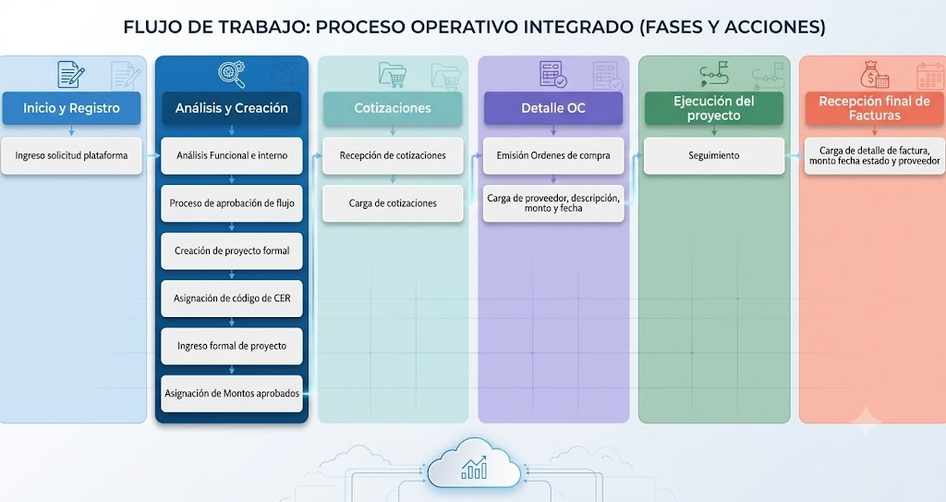
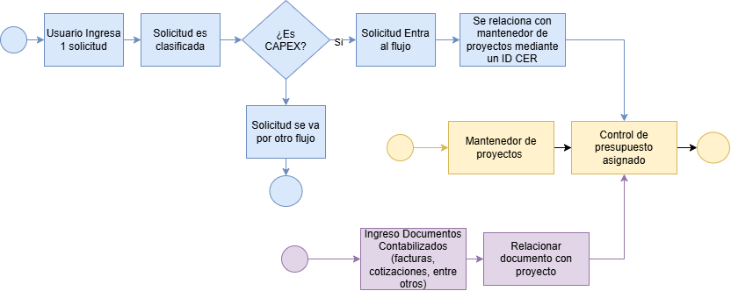

Slide 3
Matriz de Clasificación de Requerimientos TI
Criterio | 🛠️ Soporte base | ⚡ Mejora Menor Directa (Soporte avanzado) | 🔧 Mejora Menor (OPEX) | 🚀 Nuevo Proyecto (CAPEX)
Descripción / Estado del sistema | El sistema ya existe y tiene un error | Cambio o ajuste pequeño sin costo adicional | El sistema ya existe y se crea solicitud de mejora | El sistema ya existe y requiere cambio mayor o no existe
Tipo de cambio / Impacto | Corrección de falla | Cambio pequeño | Cambio pequeño | Cambio de alto impacto
Presupuesto / Inversión | Sin costo | Sin costo | Presupuesto mínimo (requiere cobro) | Inversión relevante
Alcance | Área solicitante | Una sola área | Una sola área o puede involucrar varias áreas | Involucra varias áreas
Tiempo de desarrollo | Inmediato / Correctivo | Pocos días | Pocos días | Semanas o meses
Planificación y seguimiento | No formal | No formal | Requiere planificación y seguimiento | Requiere planificación y seguimiento
Gestión Administrativa | ❌ No requiere Cotización ni OC | ❌ No requiere Cotización ni OC | ✅ Requiere Cotizaciones, OC, Factura y CER | ✅ Requiere Cotizaciones, OC, Factura y CER

Slide 4
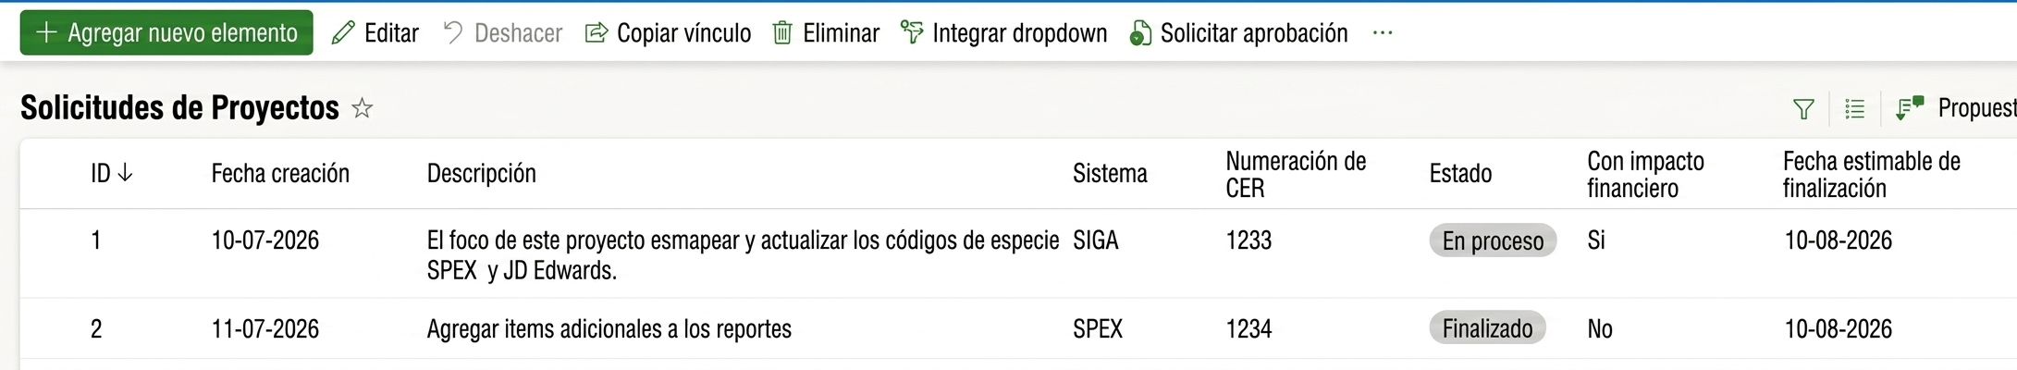
Solicitudes de proyectos
Título y descripción
Líder Funcional
Sistema
Módulo
Líder TI
Líder del proyecto
Área
Impacto financiero
Selección del proyecto
Puedo editar la solicitud de un proyecto y asociarlo a 1 CER

Slide 5
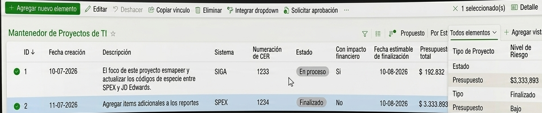
Mantenedor de proyectos con CER
Título de proyecto
Numeración de CER
Responsable
Proveedor
Presupuesto total
Estado
¿Es mejora continua o funcionalidad nueva?
Descripción de proyecto
Fecha estimada finalización
Sistema
Presupuesto disponible
ID | Fecha creación | Proveedor | Proyecto | Descripción | Sistema | CER | Estado | Con impacto financiero | Fecha estimable de finalización | Presupuesto asignado | Presupuesto utilizado | Mejora o funcionalidad nueva
1 | 10-07-2026 | P129938 | Dm Plantas | El foco de este proyecto esmapear y actualizar los códigos de especie entre SPEX y JD Edwards. | SIGA | 1233 | En proceso | Si | 10-08-2026 | 192.832 | 122.230 | Mejora
2 | 11-07-2026 | P291092 | Dm Plantas | Agregar items adicionales a los reportes | SPEX | 1234 | Finalizado | No | 10-08-2026 | 3.333.893 | 82.820 | Nuevo
Presupuesto total
Facturas
Presupuesto Disponible (Real)
Presupuesto total
Órdenes de Compra
Presupuesto Comprometido

Slide 6
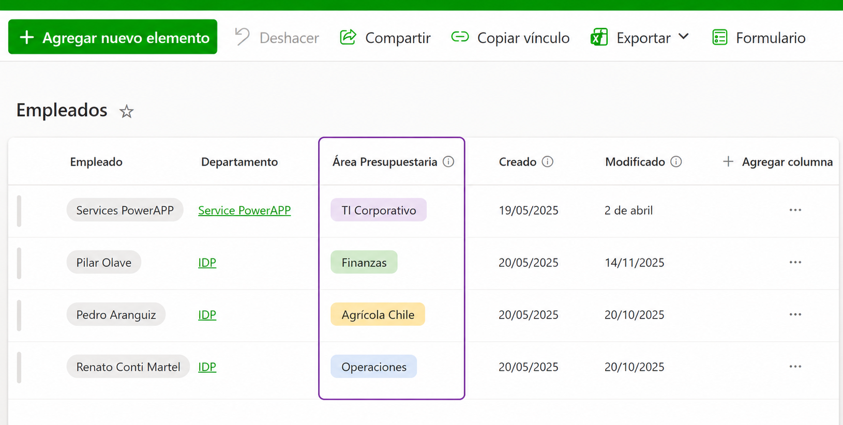
Colaboradores y su área presupuestaria

Slide 7
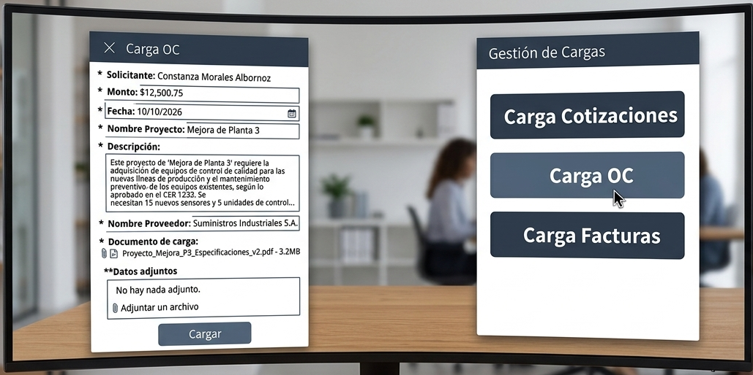
Carga Documentos Contabilizados

